Slide 1

this、call、apply

Slide 2
this
跟别的语言大相径庭的是，JavaScript的this总是指向一个对象，而具体指向哪个对象是在运行时基于函数的执行环境动态绑定的，而非函数被声明时的环境。

Slide 3
this的指向
作为对象的方法调用。
作为普通函数调用。
构造器调用。
Function.prototype.call或Function.proto-type.apply调用。

Slide 4
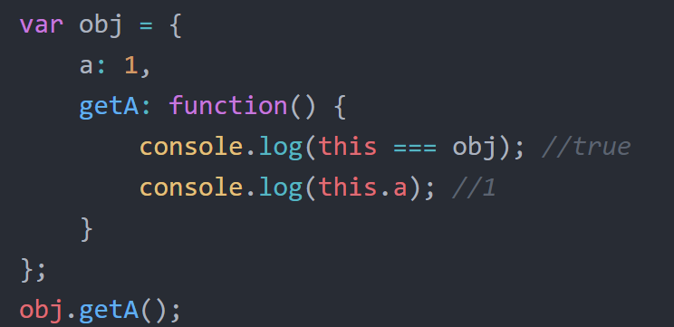
作为对象的方法调用
当函数作为对象的方法被调用时，this指向该对象

Slide 5
作为普通函数调用
当函数不作为对象的属性被调用时，也就是我们常说的普通函数方式，此时的this总是指向全局对象。在浏览器的JavaScript里，这个全局对象是window对象。

Slide 6
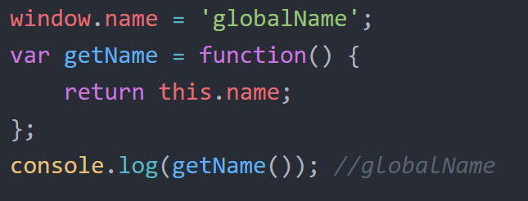
作为普通函数调用
作为普通函数调用时，this指向window

Slide 7
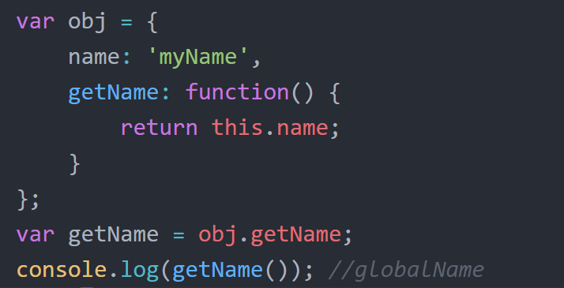
作为普通函数调用
对象内的方法作为普通方法调用时，this指向window

Slide 8
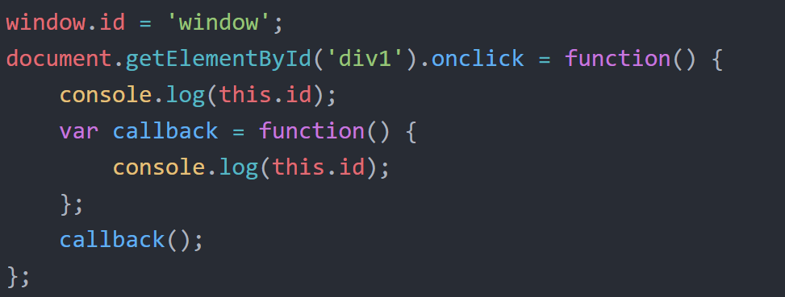
作为普通函数调用
函数内再调用函数，也是普通函数的调用

Slide 9
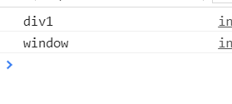
作为普通函数调用

Slide 10
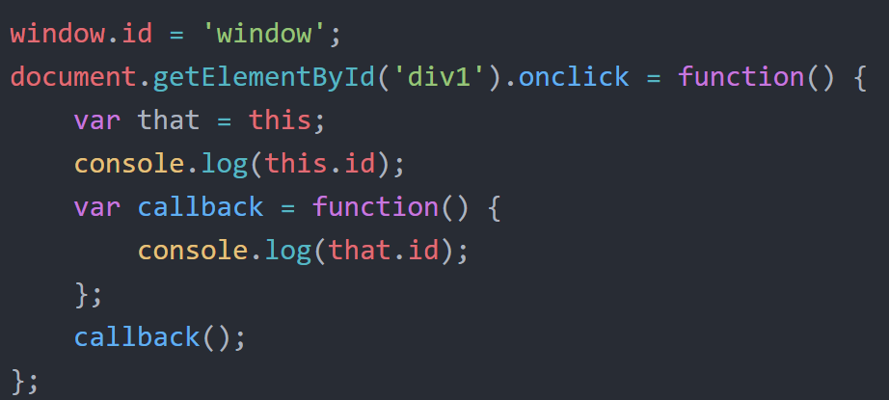
作为普通函数调用
用临时变量保存this指针，解决函数内普通函数调用的问题

Slide 11
构造器调用
大部分JavaScript函数都可以当作构造器使用
当用new运算符调用函数时，该函数总会返回一个对象
通常情况下，构造器里的this就指向返回的这个对象

Slide 12
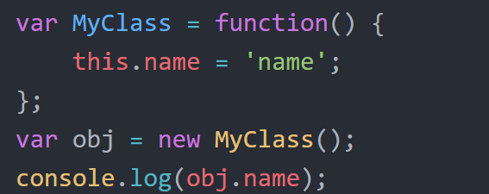

构造器调用

Slide 13
构造器调用
但用new调用构造器时，还要注意一个问题，如果构造器显式地返回了一个object类型的对象，那么此次运算结果最终会返回这个对象，而不是我们之前期待的this：

Slide 14
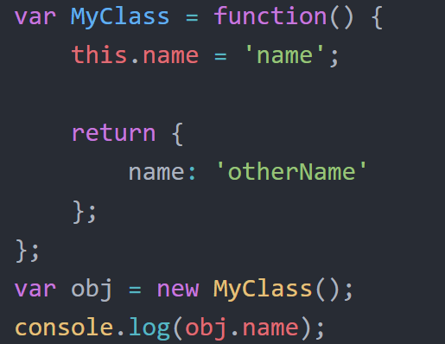

构造器调用

Slide 15
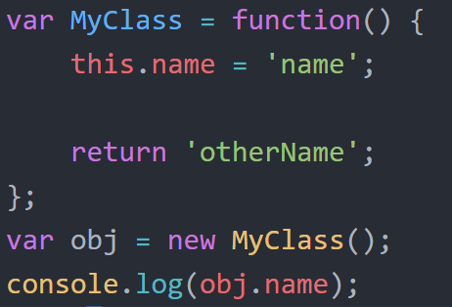

构造器调用
如果构造器不显式地返回任何数据，或者是返回一个非对象类型的数据，就不会造成上述问题：

Slide 16
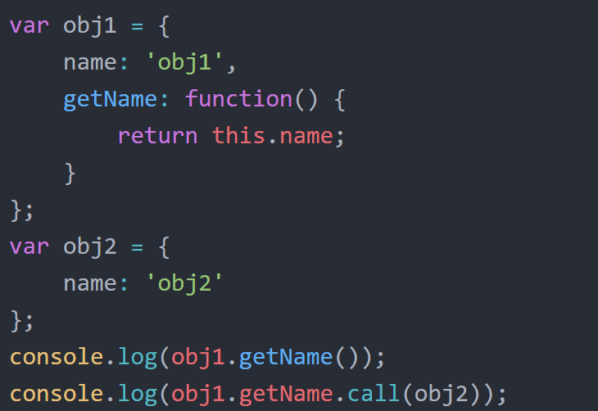
call或apply调用
可以动态地改变传入函数的this：

Slide 17
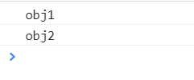
call或apply调用

Slide 18
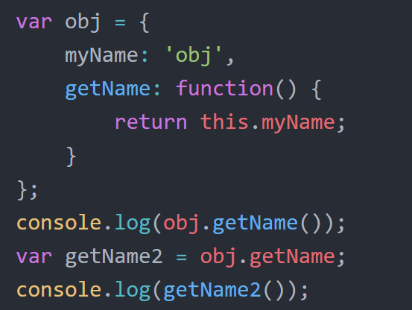
丢失的this

Slide 19
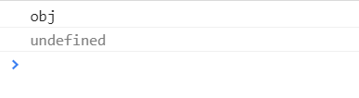
丢失的this

Slide 20
丢失的this
当调用obj.getName时，getName方法是作为obj对象的属性被调用的，this指向obj对象，所以输出”obj”
当用另外一个变量getName2来引用 obj.getName，并且调用getName2时，此时是普通函数调用方式，this指向全局window，所以结果是undefined

Slide 21
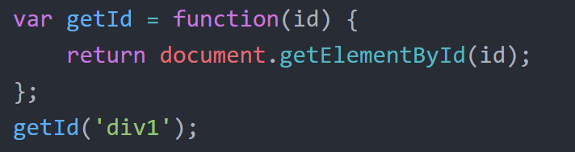
丢失的this
再看另一个例子，document.getElementById这个方法名实在有点过长，我们大概尝试过用一个短的函数来代替它，如同prototype.js等一些框架所做过的事情：

Slide 22

丢失的this
我们也许思考过为什么不能用下面这种更简单的方式：

Slide 23
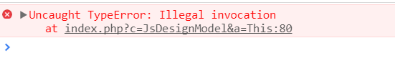
丢失的this
在Chrome、Firefox、IE10中执行过后就会发现，这段代码抛出了一个异常。

Slide 24
丢失的this
许多引擎的document.getElementById方法的内部实现中需要用到this
这个this本来被期望指向document
正常用document.getElementById调用时，this是指向document
用getId来引用document.getElementById之后，再调用getId，此时就成了普通函数调用，this指向了window

Slide 25
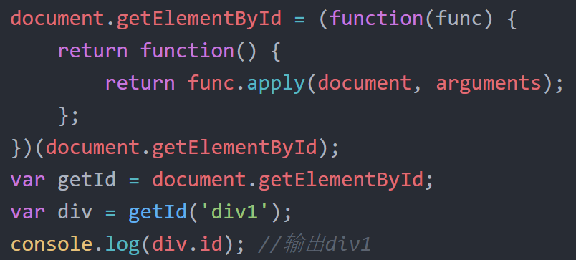
丢失的this
我们可以尝试利用apply把document当作this传入函数，帮助“修正”this：

Slide 26
call和apply
ECAMScript 3给Function的原型定义了两个方法，它们是Function.prototype.call和Function.prototype.apply。
能熟练运用这两个方法，是我们真正成为一名JavaScript程序员的重要一步。

Slide 27
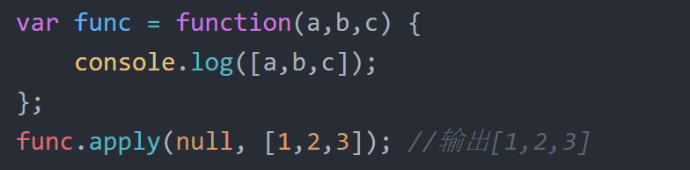
call和apply的区别
区别仅在于传入参数形式的不同
apply接受两个参数，第一个参数指定了函数体内this对象的指向，第二个参数为一个带下标的集合，这个集合可以为数组，也可以为类数组，apply方法把这个集合中的元素作为参数传递给被调用的函数：

Slide 28
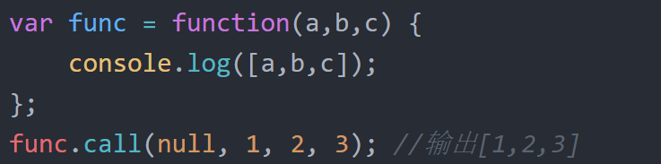
call和apply的区别
区别仅在于传入参数形式的不同
call传入的参数数量不固定，跟apply相同的是，第一个参数也是代表函数体内的this指向，从第二个参数开始往后，每个参数被依次传入函数：

Slide 29
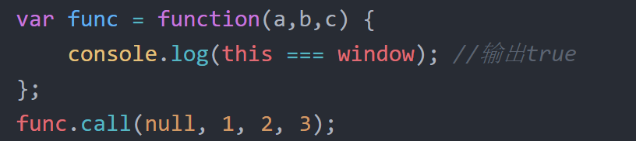
call和apply
当使用call或者apply的时候，如果我们传入的第一个参数为null，函数体内的this会指向默认的宿主对象，在浏览器中则是window：

Slide 30
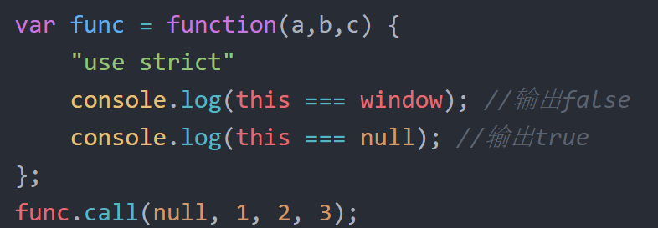
call和apply
但如果是在严格模式下，函数体内的this还是为null：

Slide 31
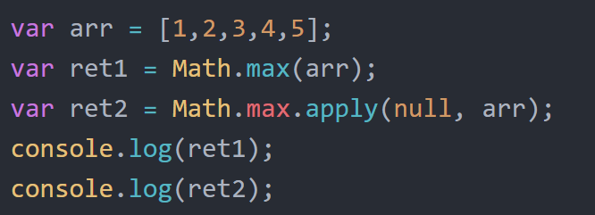
call和apply
有时候我们使用call或者apply的目的不在于指定this指向，而是另有用途，比如借用其他对象的方法：

Slide 32
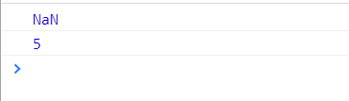
call和apply

Slide 33
call和apply的用途
前面说过，能够熟练使用call和apply，是我们真正成为一名JavaScript程序员的重要一步，下面我们将详细介绍call和apply在实际开发中的用途。

Slide 34
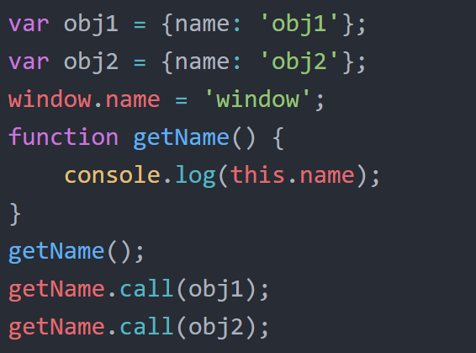
改变this指向
改变普通方法调用的this

Slide 35
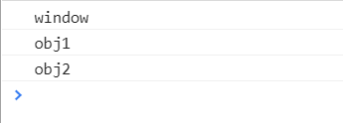
改变this指向

Slide 36
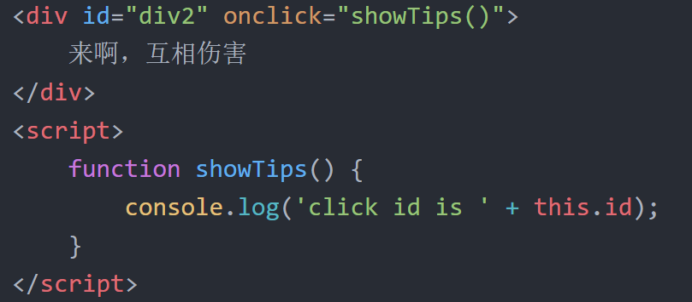
改变this指向
常见的this指向错误

Slide 37
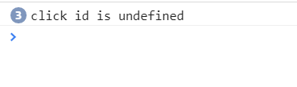
改变this指向

Slide 38
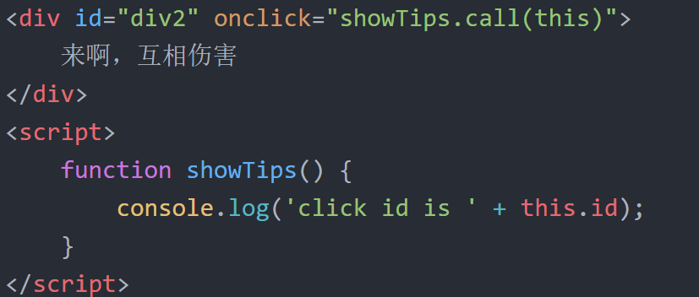
改变this指向
利用call改变函数内普通函数调用的this

Slide 39
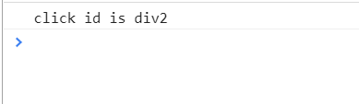
改变this指向

Slide 40
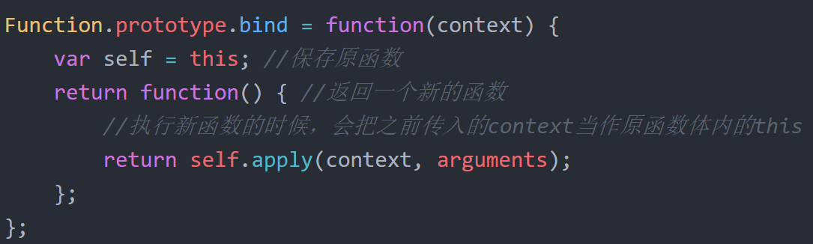
Function.prototype.bind
大部分高级浏览器都实现了内置的Function.prototype.bind，用来指定函数内部的this指向，如果没有，可以自己实现一个：

Slide 41
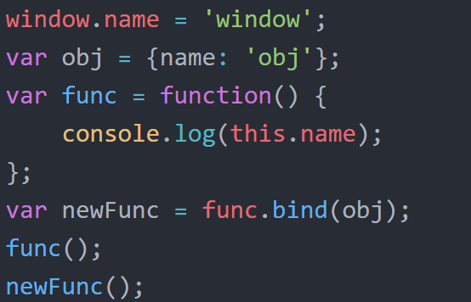
Function.prototype.bind
调用场景：

Slide 42
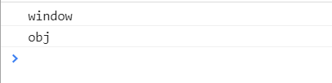
Function.prototype.bind

Slide 43
Function.prototype.bind
刚刚那个只是简化版，实际上我们还会把它实现得稍微复杂一点，可以在函数里预先填入一些参数

Slide 44
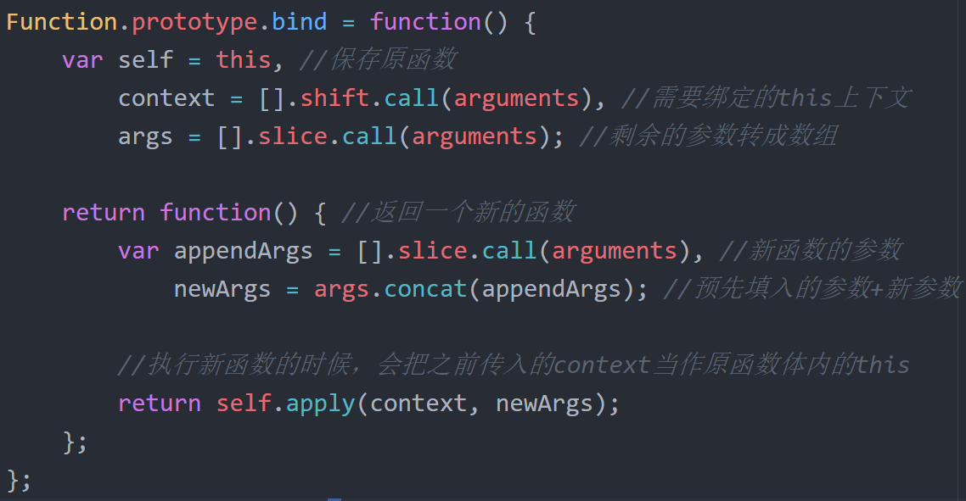
Function.prototype.bind

Slide 45
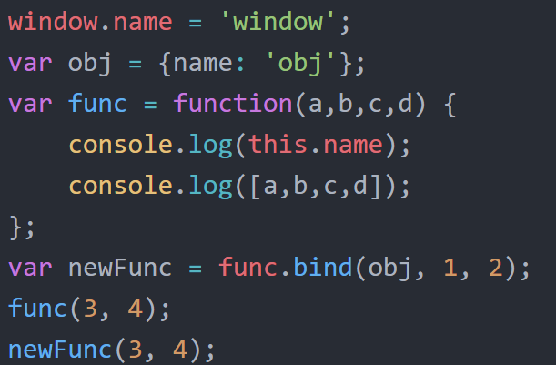
Function.prototype.bind
调用场景：

Slide 46
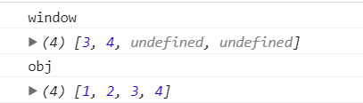
Function.prototype.bind

Slide 47
借用其他对象的方法
我们知道，杜鹃既不会筑巢，也不会孵雏，而是把自己的蛋寄托给云雀等其他鸟类，让它们代为孵化和养育。同样，在JavaScript中也存在类似的借用现象。

Slide 48
借用构造函数
借用方法的第一种场景是“借用构造函数”，通过这种技术，可以实现一些类似继承的效果：

Slide 49
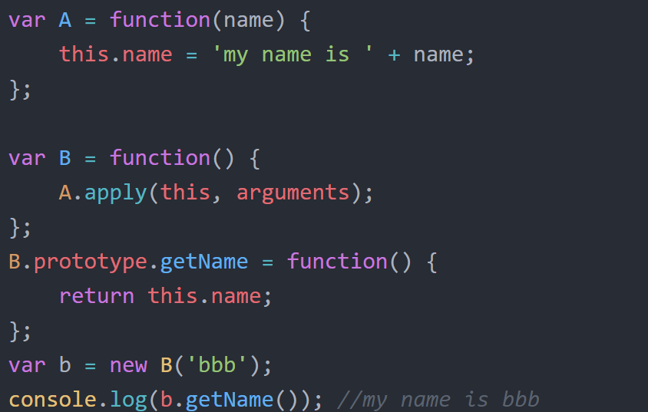
借用构造函数

Slide 50
借用方法
函数的参数列表arguments是一个类数组对象，虽然它也有“下标”，但它并非真正的数组，所以也不能像数组一样，进行排序操作或者往集合里添加一个新的元素。
这种情况下，我们常常会借用Array.prototype对象上的方法。比如想往arguments中添加一个新的元素，通常会借用Array.prototype.push：

Slide 51
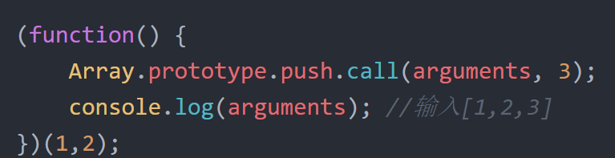
借用方法

Slide 52
借用方法
在操作arguments的时候，我们经常非常频繁地找Array.prototype对象借用方法：
想把arguments转成真正的数组的时候，可以借用Array.prototype.slice方法。
想截去arguments列表中的头一个元素时，又可以借用Array.prototype.shift方法。

Slide 53
借用方法
调用Array.prototype的方法至少要满足：
对象本身要可以存取属性
对象的length属性可读写

Slide 54
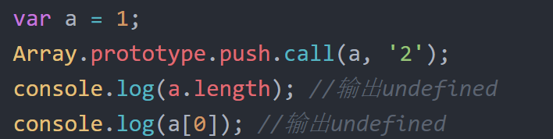
借用方法
对象本身要可以存取属性

Slide 55
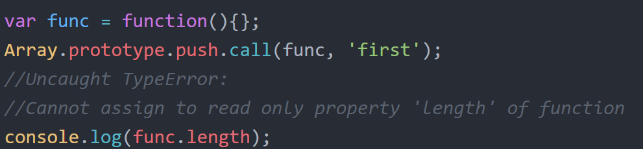
借用方法
对象的length属性可读写
函数的length属性就是一个只读的属性，表示形参的个数

Slide 56

道友们，下次见

